Slide 1
Stafræn frumkvöðlastarfsemi fyrir fullorðna námsmenn
Námsefni: Stafræn samskipti – Hvernig á að nota stafræn samskipti til að efla rekstur.
Höfundur: Internet Web Solutions.

Slide 2
Efnisyfirlit
1. hluti Stafræn samskipti í atvinnulífinu
1.1 Samskiptamiðlar fyrirtækja
1.2 Kostir samfélagsmiðla fyrir frumkvöðla og lítil- og meðalstór fyrirtæki
1.3 Helstu miðlar
Facebook for business
Instagram for business
LinkedIn for business
WhatsApp for business
Notes:
Þarf að þýða “for business” ????????
Notum við ekki þetta hérna á íslandi?
Facebook fyrir fyrirtæki?

Slide 3
1. hluti. Stafræn samskipti í atvinnulífinu
1.1 Samskiptamiðlar fyrirtækja
Notkun samskiptamiðla, sérstaklega í smáforritum í símum fer ört vaxandi hjá öllum aldurshópum, kynjum og þjóðernum.
Samskiptamiðlar hafa skapað ný tækifæri og eru eftirsóttur vettvangur fyrir lítil og meðalstór fyrirtæki.

Slide 4
1. hluti. Stafræn samskipti í atvinnulífinu
1.2 Kostir samfélagsmiðla fyrir lítil- og meðalstór fyrirtæki
Betri samskipti innan- og utanhúss .
Fyri utan tölvupóst eru samfélagsmiðlar, WhatsApp og mörg önnur samskiptaforrit mjög mikilvæg verkfæri fyrir fyrirtæki.
Einfaldar stjórnun.
Notkun upplýsinga- og fjarskiptatækni auk samfélagsmiðla getur sparað tíma og auðveldað verkferla. Undirbúningur, stjórnun, skipulagning og yfirsýn er auðveldari, fljótlegri og skilvirkari þegar réttu verkfærunum er beitt.
Ánægðir viðskiptavinir
Ýmis stjórnunartæki geta veitt okkur betri upplýsingar um viðskiptavini, kauphegðun þeirra, hvað þeim líkar, þarfir og langanir. Þau gera okkur kleift að hanna áætlanir sérstaklega miðaðar að því að uppfylla þarfir viðskiptavina.

Slide 5
1. hluti. Stafræn samskipti í atvinnulífinu
1.2 Upplýsinga- og fjarskiptatækni og samfélagsmiðlar - Kostir
Vöxtur
Upplýsinga- og fjarskiptatækni ásamt samfélagsmiðlum eru verkfæri sem aðstoða við að yfirstíga tæknilegar, efnislegar og staðbundnar hindranir til að styðja við vöxt og þróun fyrirtækja, einkum á fyrstu stigum.
Betri ímynd vörumerkis fyrir fyrirtækið.
Upplýsinga- og fjarskiptatækni ásamt samfélagsmiðlum fyrirtækja stuðla að nútímalegri og nýstárlegri ímynd fyrirtækis, og gerir fyrirtækið skilvirkara
og samkeppnishæfara.

Slide 6
1. hluti. Stafræn samskipti í atvinnulífinu
1.3 Helstu verkfæri
Facebook for business:
Facebook for business er ókeypis Facebook síða sem frumkvöðlar og aðrir geta búið til á Facebook til að auka stafrænan sýnileika sinn.
Hvernig á að búa til Facebook síðu fyrir fyrirtæki
Fyrsta skrefið er að ganga úr skugga um að þú sért að búa til síðu en ekki prófíl. Þú átt að búa til Facebook síðu (síður eru opinn vettvangur þar sem þjóðþekkt fólk og fyrirtæki geta tengst vinum og fylgjendum en ekki venjulegur Facebook prófíll (prófíll er persónulegur Facebook aðgangur sem er sérstaklega hannaður til að deila persónulegum upplýsingum).
Til þess að búa til Facebook síðu fyrir fyrirtæki verður þú að eiga persónulegan prófíl og fylgja svo leiðbeiningunum sem útskýra ferlið skref fyrir skref.

Slide 7
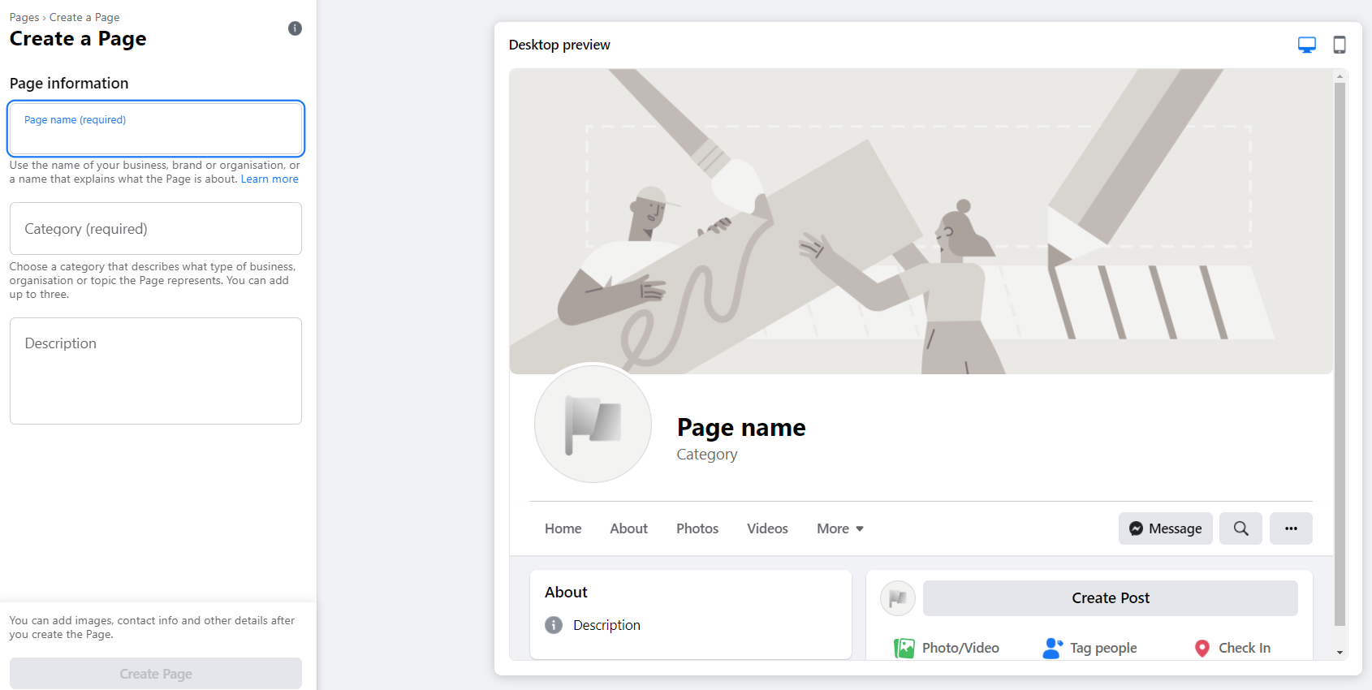
1. hluti. Stafræn samskipti í atvinnulífinu
1.3 Helstu verkfæri
Prófíl- og forsíðumynd.
Veljið myndir sem lýsa fyrirtækinu vel. Hægt er að nota logóið sem prófíl mynd. Í forsíðumynd er gott að nota mynd af t.d. vinnustaðnum, vörum/afurðum eða heimasíðunni.
Nafn fyrirtækis og lýsing:
Annað hvort gefur þú síðunni sama nafn og er á fyrirtækinu þínu, eða þá annað nafn sem líklegt er að fólk leiti eftir þegar það vantar þjónustuna sem fyrirtækið þitt býður upp á.
Notið About/Um dálkinn til að segja fólki fyrir hvað fyrirtækið stendur og hvað það gerir.

Slide 8
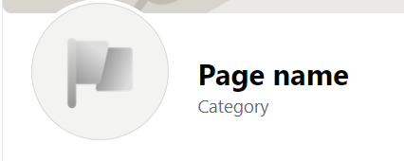
1. hluti. Stafræn samskipti í atvinnulífinu
1.3 Helstu verkfæri
Mikilvægt er að hafa prófíl- og forsíðumyndir í réttri stærð þegar þeim er hlaðið inn á Facebook.
Prófíl myndin þín:
Birtist sem 170x170 pixlar á síðunni þinni í tölvum, 128x128 pixlar á snjallsímum og 36x36 pixlar á flestum eldri símum.
Forsíðumyndin þín:
Birtist sem 820x312 pixlar á síðunni þinni í tölvum og 640x360 pixlar í snjallsímum.
Verður að vera að lágmarki 400 pixla breið og 150 pixla há.
Fljótlegast er að hlaða myndum inn sem eru á sRGB JPG sniði og eru 851x315 pixlar og ekki stærri en 100 kb.
Prófíl- eða forsíðumyndir sem innihalda lógó eða texta er best að hlaða upp sem PNG skrám.

Slide 9
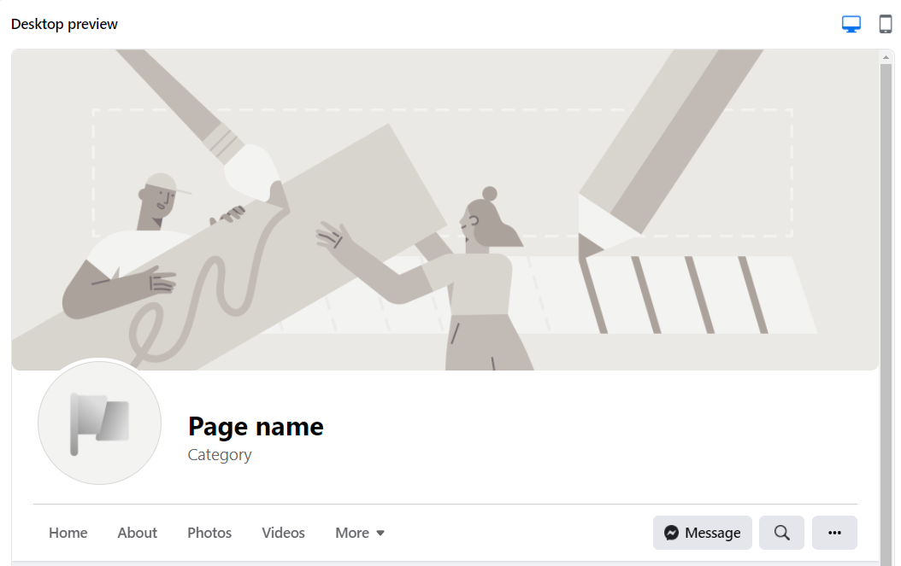
1. hluti. Stafræn samskipti í atvinnulífinu
1.3 Helstu verkfæri
Það sem þú vilt að fólk geri
Efst á síðunni þinni getur þú sett inn aðgerðarmöguleika fyrir þá sem skoða síðuna, eins og t.d. að beina þeim á heimasíðu þína eða hringja í verslun. Þetta er einfalt í framkvæmd.

Slide 10
1. hluti. Stafræn samskipti í atvinnulífinu
1.3 Helstu verkfæri
Setja efni á undirsíður.
Heim: Þetta er það fyrsta sem fólk sér þegar það heimsækir síðuna þína.
Um: Hérna eru settar inn upplýsingar eins og heimilisfang, upplýsingar um starfsemina, hvernig er hægt að hafa samband, opnunartími og slóð á heimasíðu.
Samfélagið: Þarna birtast innlegg, myndir og myndbönd frá viðskiptavinum.
Viðburðir: Hægt er að búa til viðburðarsíðu til að auglýsa þá viðburði sem framundan eru. Þegar þú býrð til viðburð á Facebook getur þú boðið fólki á viðburðinn og deilt upplýsingum um hann.

Slide 11
1. hluti. Stafræn samskipti í atvinnulífinu
1.3 Helstu verkfæri
Upplýsingar og auglýsingar: Þessi undirsíða er hönnuð til að auka gagnsæi á síðunni þinni. Hún sýnir fylgjendum þínum allar Facebook auglýsingar sem þú ert að nota hverju sinni.
Tilboð: Hér er hægt er að bjóða upp á afslátt eða sérstök tilboð.
Innlegg: Hér birtast öll innlegg, allar myndir og uppfærslur á tímalínunni þinni.
Umsagnir: Viðskiptavinir geta sett inn umsagnir og tekið fram ef þeir vilja mæla með fyrirtækinu.
Þjónusta: Hér er hægt að lýsa þeirri þjónustu sem boðið upp á og kostum hennar. Einnig er hægt að setja inn myndir, lýsingar og verðskrá.

Slide 12
1. hluti. Stafræn samskipti í atvinnulífinu
1.3 Helstu verkfæri
Myndir: Hér er hægt að sjá allar þær myndir sem hafa birst á tímalínunni.
Verslun: Hægt er að setja inn allt vöruúrvalið hér og þá geta viðskiptavinir verslað beint af fyrirtækinu í gegnum Facebook síðuna. Söluvirðið er svo millifært inn á bankareikninginn þinn.

Slide 13
1. hluti. Stafræn samskipti í atvinnulífinu
1.3 Helstu verkfæri
Instagram for business:
Instagram er einn af vinsælustu samfélagsmiðlum í heimi, með nærri 112,5 milljón notendur árið 2020. Instagram er mjög sjónrænn, ljósmyndamiðaður samfélagsmiðill sem býður upp á verkfæri fyrir fyrirtæki til markaðssetningar
Hvernig á að búa til Instagram for business
Hlaða niður Instagram appinu fyrir iOS, Android eða Windows.
Smelltu á Skrá inn/Sign up.
Skráðu þig inn með tölvupóstfanginu, best að nota vinnupóstfang. Einnig er hægt að skrá sig inn með Facebook for business aðgangi.
Veldu notendanafn og lykilorð.
Núna ertu komin með persónulegan Instagram reikning sem er svo hægt að breyta í Instagram fyrir fyrirtæki.

Slide 14
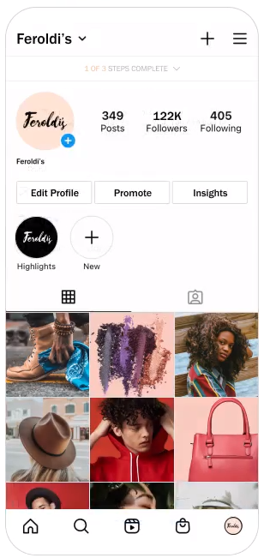
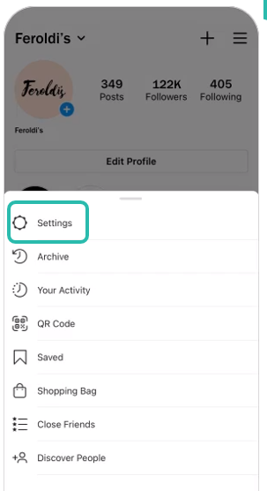
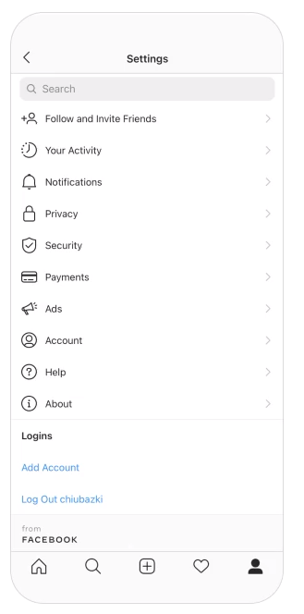
1. hluti. Stafræn samskipti í atvinnulífinu
1.3 Helstu verkfæri
Hvernig á að breyta persónulegum Instagram reikningi yfir í Instagram for business
1. Smelltu á línurnar þrjár uppi í hægra horninu
2. Smelltu á Settings/Stillingar
3. Smelltu á Account/Reikningur

Slide 15
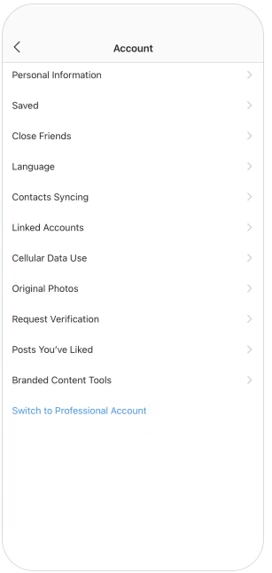
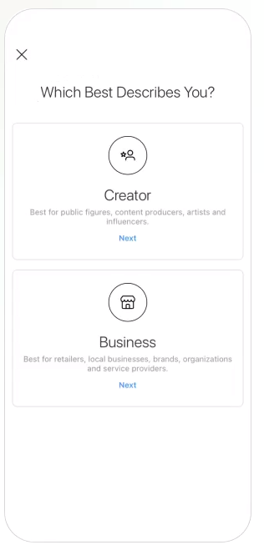
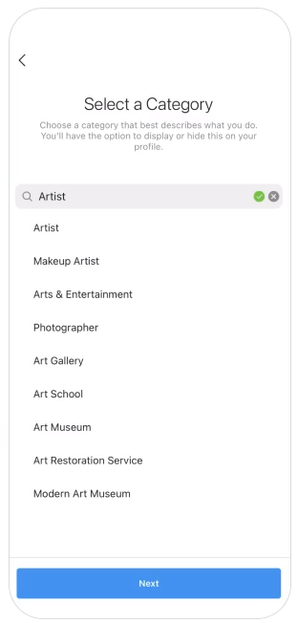
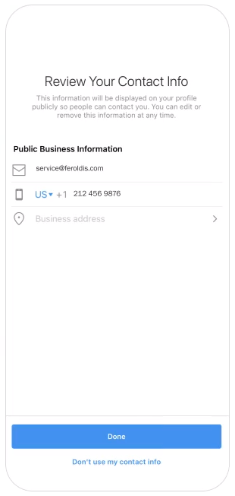
1. hluti. Stafræn samskipti í atvinnulífinu
1.3 Main tools
7. Farðu yfir tengiliða upplýsingar
6. Veldu það sem við á
4. Smelltu á Switch to Professional Account
5. Veldu Creator eða Business

Slide 16
1. hluti. Stafræn samskipti í atvinnulífinu
1.3 Helstu verkfæri
Hvernig á að nota Instagram for business.
Best er að nota aðeins hágæða myndir, gefa sér tíma til að taka góða mynd og vinna hana svo vel.
Hægt er að nýta ókeypis myndvinnsluforrit og smáforrit til að setja filtera á myndir:
VSCO: Photo & Video Editor
Snapseed
Photoshop Express Photo Editor
A Color Story
Adobe Lightroom: Photo Editor
Instagram Stories/Sögur: Þar er hægt að hlaða upp myndböndum, myndum, texta og tónlist. Einnig er hægt að bæta við staðsetningu þinni, myllumerkjum ofl

Slide 17
1. hluti. Stafræn samskipti í atvinnulífinu
1.3 Helstu verkfæri
Streyma í beinni. Með því að fara “live” getur þú sýnt viðskiptavinum hvernig starfsemin fer fram bakvið tjöldin, sýnt nýjar vörur og framleiðsluferlið og svarað spurningum frá viðskiptavinum í beinni.
Náðu til og virkjaðu fylgjendur þína. Til þess að líka við mynd er hægt að tvísmella á hana eða smella á hjartað undir myndinni. Settu umsagnir við myndir og merktu (taggaðu) fylgjendur í umsögnum með því að nota @ hnappinn á undan nafninu þeirra.
Notaðu myllumerki (hashtag#) til að aðstoða notendur við að finna efni á Instagram. Sniðugt að skoða hvaða myllumerki önnur fyrirtæki í þinni starfsgrein eru að nota til að sjá hvað virkar.

Slide 18
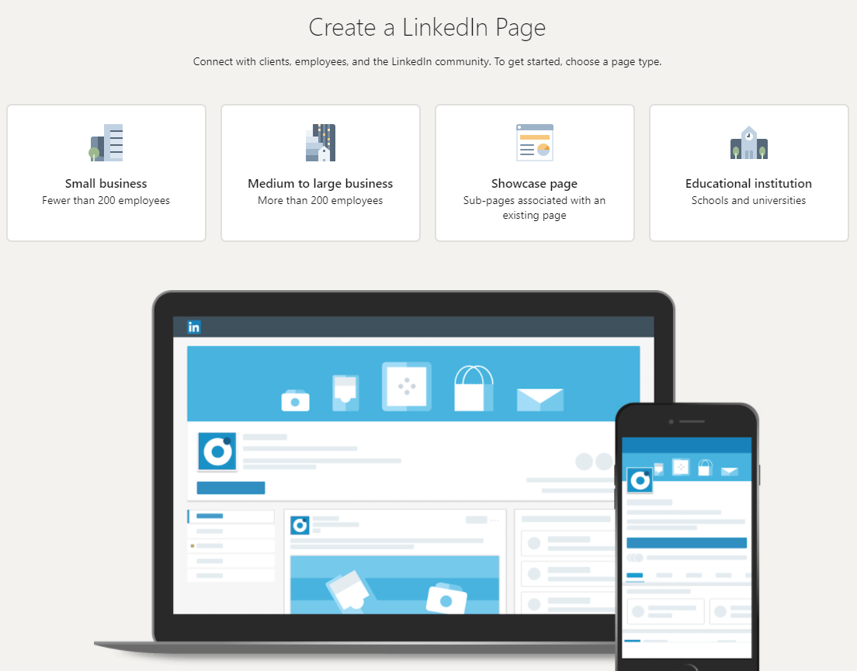
1. hluti. Stafræn samskipti í atvinnulífinu
1.3 Helstu verkfæri
LinkedIn for business:
LinkedIn er vinsælasti samfélagsmiðillinn þegar kemur að viðskiptatengslamyndun á netinu.
LinkedIn for business aðstoðar fyrirtæki við að finna og ráða hæfileikafólk í sínu fagi.
Hægt að búa til og deila efni sem á erindi við fylgjendur.
Hægt að búa til kynningarsíðu (showcase page)til að kynna þínar vörur og vörumerki
Hvernig á að búa til fyrirtækja síðu í 3 skrefum
Fyrsta skref. Veldu réttan flokk fyrir fyrirtækið

Slide 19
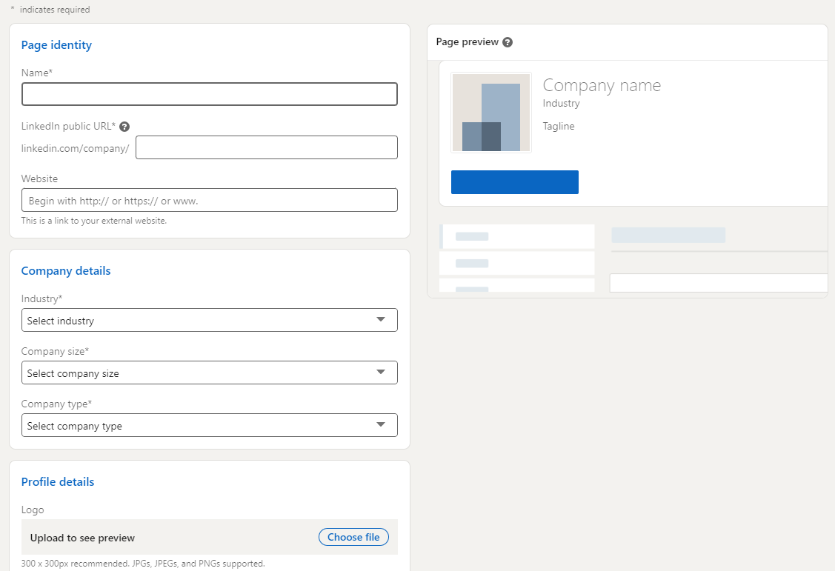
1. hluti. Stafræn samskipti í atvinnulífinu
1.3 Helstu verkfæri
Annað skref. Bættu við upplýsingum um fyrirtækið.

Slide 20
1. hluti. Stafræn samskipti í atvinnulífinu
1.3 Helstu verkfæri
Þriðja skref. Settu inn lógóið þitt.
Stærðin á lógóinu á að vera 300 x 300 pixlar og annað hvort JPG eða PNG skrá.

Slide 21
1. hluti. Stafræn samskipti í atvinnulífinu
1.3 Helstu verkfæri
Nokkur góð ráð þegar kemur að LinkedIn síðu
Fáðu fylgjendur
Settu inn viðeigandi efni
Settu inn myndbönd og myndir
Búðu til LinkedIn kynningarsíður (showcase pages)
tip
tip
tip
tip

Slide 22
1. hluti. Stafræn samskipti í atvinnulífinu
1.3 Helstu verkfæri
WhatsApp for business:
WhatsApp for business smáforritið var búið til með eigendur lítilla fyrirtækja í huga. Þetta ókeypis smáforrit býður upp á þann möguleika að fyrirtæki geti átt samskipti við viðskiptavini sína á auðveldan hátt, bæði með sjálfvirkum svörum eða með því að svara skilaboðum á fljótlegan hátt.
Prófaðu WhatsApp fyrir fyrirtæki
Fyrsta skref er að hlaða niður appinu.
Fylgdu svo leiðbeiningunum til að skrá inn símanúmerið þitt.
iOS: https://apps.apple.com/app/whatsapp-business/id1386412985
Android: https://play.google.com/store/apps/details?id=com.whatsapp.w4b

Slide 23
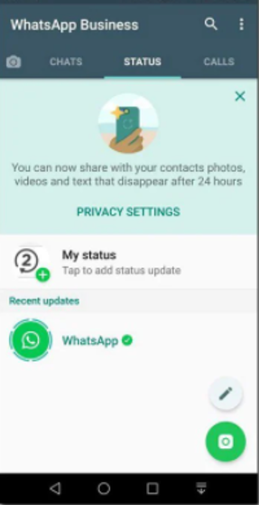
1. hluti. Stafræn samskipti í atvinnulífinu
1.3 Helstu verkfæri
Skráðu þig inn í “Business Manager” og ýttu á ”Business settings” uppi í hægra horninu
Fyrir neðan ”Accounts”, ýttu á ”WhatsApp accounts” og ýttu á ”Add”
Á “Create WhatsApp account” síðunni, settu inn nafnið á fyrirtækinu undir ”Account name”
Í “Messaging for” boxinu eru tveir möguleikar: Möguleiki 1: Veldu ”Your account” til að búa til fyrirtækja aðgang fyrir sjálfan þig.
Möguleiki 2: Veldu ”Client's account” til að búa til aðgang fyrir fyrirtæki. Sláðu inn “Business Manager” auðkennið, þú finnur það í “Business Manager settings”
5. Undir ”Time zone”, velja það tímabelti sem við á
6. Undir ”Local currency”, velur þú þann gjaldmiðil sem fyrirtækið notar

Slide 24
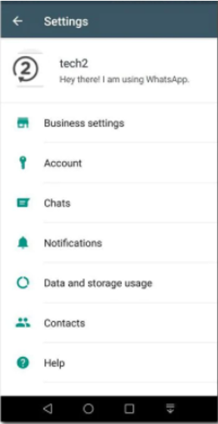
1. hluti. Stafræn samskipti í atvinnulífinu
1.3 Helstu verkfæri
7. Gjaldmiðillinn sem þú velur verður að vera sá sami og þú ætlar að nota til að borga reikningana.
8. Undir ”Payment method”, velur þú greiðsluaðferð fyrir auglýsingarnar þínar
9. Undir ”PO number”, settu inn pöntunarnúmerið sem þú vilt að birtist á reikningnum
10. Undir ”People”, leitar þú að fólki sem þú vilt bæta inn á aðganginn
11. Veldu aðgangsstillingar starfsfólksins
Admin aðgangur gerir fólki kleift að gera breytingar á aðganginum
Standard aðgangur gerir fólki einungis kleift að breyta símanúmerum, sniðmáti skilaboða og sjá tölfræði

Slide 25
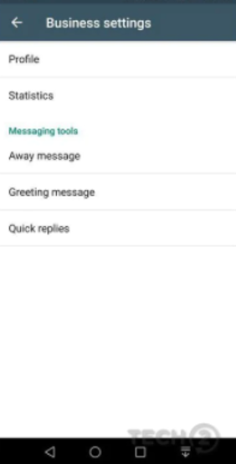
1. hluti. Stafræn samskipti í atvinnulífinu
1.3 Helstu verkfæri
Búa til fyrirtækja prófíl.
Til að setja upp WhatsApp prófíl fyrir fyrirtæki þarftu að setja inn:
mynd sem lýsir starfseminni
nafnið á fyrirtækinu
símanúmer
netfang
slóð á heimasíðu
stutta lýsingu á starfseminni
Byrjaðu að senda skilaboð.
Notaðu WhatsApp í samskiptum, til að senda skilaboð, myndir og til að hringja hljóð- og myndsímtöl.

Slide 26
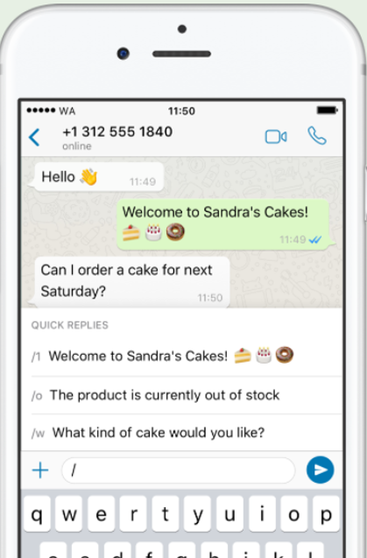
1. hluti. Stafræn samskipti í atvinnulífinu
1.3 Helstu verkfæri
Búðu til stöðluð svör við skilaboðum.
Búðu til skilaboð sem birtast sjálfkrafa þegar viðskiptavinir hafa samband, skilaboð sem bjóða fólk velkomið og lýsa um leið þeirri þjónustu sem boðið er upp á. Einnig er hægt að búa til skilaboð sem birtast utan opnunartíma eða skilaboð sem svara algengustu spurningum sem fyrirtækið fær.
Sama svarið aftur og aftur – “Ouick replies”
“Quick replies” gera þér kleift að vista og endurnota skilaboð sem þú sendir oft, svo þú getir svarað algengum spurningum með skjótum hætti.

Slide 27
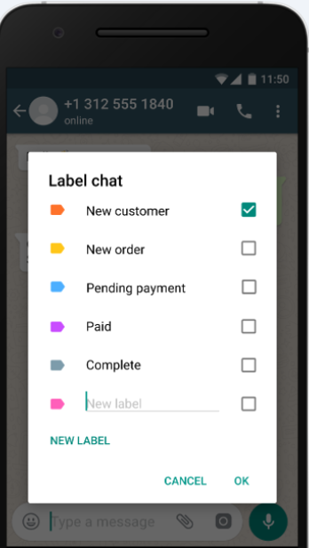
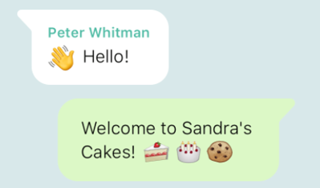
1. hluti. Stafræn samskipti í atvinnulífinu
1.3 Helstu verkfæri
Merkimiðar - Labels
Hægt er að flokka tengiliði og skilaboð með merkimiðum svo auðveldara sé að finna tengiliði eða samtöl í spjallinu.
Sjálfvirk skilaboð
Búðu til skilaboð sem sendast sjálfkrafa til viðskiptavina þegar þeir hafa samband. Skilaboð sem bjóða viðskiptavini velkomna og segja um leið upp á hvaða þjónustu þú ert að bjóða. Einnig er gott að búa til skilaboð sem birtast viðskiptavinum utan opnunartíma sem segja þeim hvenær þeir megi eiga von á svari frá þér.

Slide 28
Takk fyrir!

